Slide 1
BASH实践
主讲人：林浩

Slide 2
主要内容
1
Shell热身
2
Shell基本
3
Shell进阶

Slide 3
Python编程规范

Slide 4
Shell热身

Slide 5
shell
shell：命令解释器 or 计算机语言
shell程序：脚本语言
介于操作系统内核与用户之间的绝缘层
用于管理系统任务
不适合shell编程的情形：
资源密集型任务，如排序、哈希
大任务数学操作
需要数据结构的支持
GUI编程
需要I/O或socket接口

Slide 6
Bash
Bourne-Again shell首字母的缩写
Bash：UNIX上shell的标准
scriptname.sh
scriptname.bash
脚本开头使用 sha-bang(#!)，后接一个路径，路径名是解释脚本中命令的解释程序所在的路径
#!/bin/sh
#!/bin/bash (Linux系统上默认路径)
#!/usr/bin/perl

Slide 7
调用一个脚本
编写完脚本之后，让脚本本身具有可执行权限，通过chmod命令可以修改
chmod 555 scriptname
允许任何人具有可读和执行权限
chmod +rx scriptname
允许任何人具有可读和执行权限
chmod u+rx scriptname
只给脚本的所有者可读和执行权限
运行脚本
./scriptname

Slide 8
练习
系统管理员经常会为了自动化一些常用的任务而编写脚本。举出几个这种有用的脚本的实例。
编写一个脚本，显示时间和日期，列出所有登陆的用户，然后给出系统的更新时间。最后这个脚本将会把这些信息保存到一个log file中。

Slide 9
Shell基本

Slide 10
特殊字符
#
行首以#（#！是个例外）开头是注释
注释也可以放在本行命令后边
标准的引用和转义字符（”’\)可以用来转义#
;
分号可以在同一行上写两个或两个以上的命令
,
;
echo “A comment will follow.” # 注释在这里
echo The \# here does not begin a comment.
echo hello; echo there
let “t2 = ((a = 9, 15 /3))

Slide 11
特殊字符（续）
/
文件名路径分隔符，分隔文件名不同的部分（比如/home/mirage/linhao/project)
除法算术操作符
:
空命令，什么都不执行
相当于true
清空文件
$PATH变量中做分隔符
while : #死循环
: > data.xxx # 清空data文件
echo $PATH

Slide 12
特殊字符（续）
*
通配符，文件名匹配，匹配给定目录下的任何文件名
算术操作符，*表示乘法运算，**表示求幂运算
正则表达式，匹配任意个数（包含0个）的字符
？
正则表达式，匹配一个字符
$
变量替换（引用变量的内容）
var1 = 5 # 赋值操作
echo $var1 # 5

Slide 13
特殊字符（续）
&
后台运行命令
一个命令后边跟一个&表示在后台运行
参考脚本sleep_echo.sh
&&是与逻辑操作
-
选项，前缀，在命令内使用选项参数
~
表示home目录
ls -l
ls -al
echo ~ubuntu1

Slide 14
变量和参数的介绍
变量赋值：赋值操作（前后都不能有空白）
变量替换：引用变量的值
Bash变量不区分类型
Bash变量都是字符串
也允许比较操作和整数操作
a=23
echo $a
let “a += 1”
echo $a

Slide 15
Shell进阶

Slide 16
内部变量
内建变量（影响Bash脚本的行为）
$BASH：Bash二进制程序的路径
$HOME：用户的home目录
$HOSTNAME：系统的名字，参考/etc/hostname
$PATH：可执行文件的搜索路径
$PWD：工作目录（当前所在的目录）

Slide 17
变量间的间接引用
第一个变量的值是第二个变量的名字，如何从第一个变量中取得第二个变量的值
a=letter_of_alphabet
letter_of_alphabet=z
eval a=\$$a
echo “Now a = $a”

Slide 18
内建命令
内建命令
包含在Bash工具包中的命令
内建命令比外部命令执行的更快，外部命令通常需要fork出一个单独的进程来执行，特定的内建命令需要直接访问shell的内核部分
I/O：echo、read
文件系统：cd、pwd
变量：let、export
脚本行为：source或点命令
命令：help
Fork：当一个命令或者shell本身需要初始化（或者创建）一个新的子进程来执行一个任务

Slide 19
作业控制命令
jobs
在后台列出所有正在运行的作业，给出作业号
kill
手工结束进程，后接进程的PID号
-9选项强制结束进程
killall通过进程名称结束相关的所有进程
sleep 100 &
jobs
killall firefox

Slide 20
Unix基本命令
新手必须掌握的初级命令
ls：列出文件
cat：把文件内容输出到stdout
cp、rsync：拷贝
mv：文件移动
rm：删除文件或文件夹
rmdir：删除文件夹，rm –r
mkdir：创建文件夹
chmod：修改一个现存文件的属性
ln：创建文件链接

Slide 21
Unix命令(续）
更高级的用户命令
find：find ~/ -name ‘*.txt’
文本命令
tail将一个文件的结尾部分内容输出到stdout
grep：正则表达式多用途文本搜索工具
通讯命令
host：通过名字或IP地址搜索主机信息
traceroute：跟踪包发送到远端主机过程中的路由信息
wget：非交互形式下载文件
ssh：安全shell，登录远端主机运行命令

Slide 22
Unix命令(续）
系统与管理命令
/etc/rc.d目录中的启动和关机脚本中包含了许多系统管理
users：显示所有登录用户
groups：列出当前用户和他所属的组
chown：修改文件所有权
useradd：在系统上添加一个用户账号
su：切换用户
sudo：以root身份来运行命令

Slide 23
Unix命令(续）
作业控制类
ps：进程统计（process statistics）
htop：动态显示cpu、内存使用情况
cron：管理程序调度器，/etc/crontab获得执行的调度入口
service：开启或停止一个系统服务
网络类
ifconfig：网络的接口配置和测试工具
route：显示内核路由表信息

Slide 24
Unix命令(续）
文件系统类
mount：加载一个文件系统，通常都用来安装外部设备
umount：卸载一个当前已经mount的文件系统
fdisk：在存储设备上创建和修改一个分区表，以root身份

Slide 25
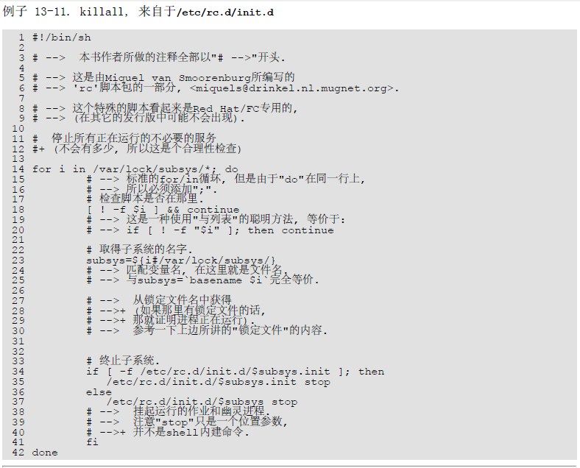
练习（分析样例）

Slide 26
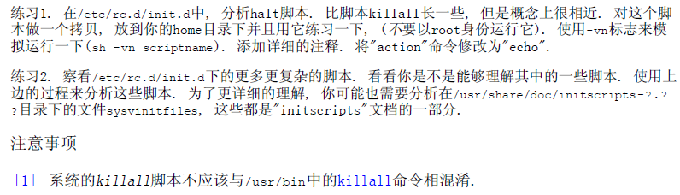
练习（续）

Slide 27
文件与归档命令：tar和unrar
tar：标准的UNIX归档工具
通用打包工具
-c 创建一个新的归档文件
-x 解压文件（从存在的归档文件中）
unrar
解档rar.exe程序进行归档的文件
tar xvzf archive_name.tar.gz
unrar e archive_name.rar

Slide 28
文件与归档命令：file
确定文件类型的工具
file test.tar.gz
file –f ：运行于批处理模式
在给定的目录中找出指定文件
file test.tar.gz
file –f test1.tar.gz test2.tar.gz
file /usr/local/bin/* | fgrep easy_install

Slide 29
文件与归档命令：which和whereis
which command-xxx
给出命令的完整路径
在系统中准确定位一个特定的命令或工具
whereis command-xxx
用来查找文件存储位置的命令，通常用来查找一个命令的二进制文件，源文件或帮助文件在系统中的位置
which python
whereis python

Slide 30
文件与归档命令：comparison
diff
文件比较工具，一行接一行的形式比较文件
Diff --side-by-side把不同的行标记出来
比较目录下的所有文件（包含子目录）
cd /home/ubuntu1/linhao
diff xapian_weibo/setup.py xapian_case/setup.py
cd /home/ubuntu1/linhao
diff --side-by-side xapian_weibo/setup.py xapian_case/setup.py
diff –r xapian_weibo xapian_case

Slide 31
本章阅读材料
Unix环境高级编程（中文版）
基础知识
标准化
文件IO
文件和目录
Bash实践
advanced_bash.pdf
bash_freshman.pdf

